Slide 1
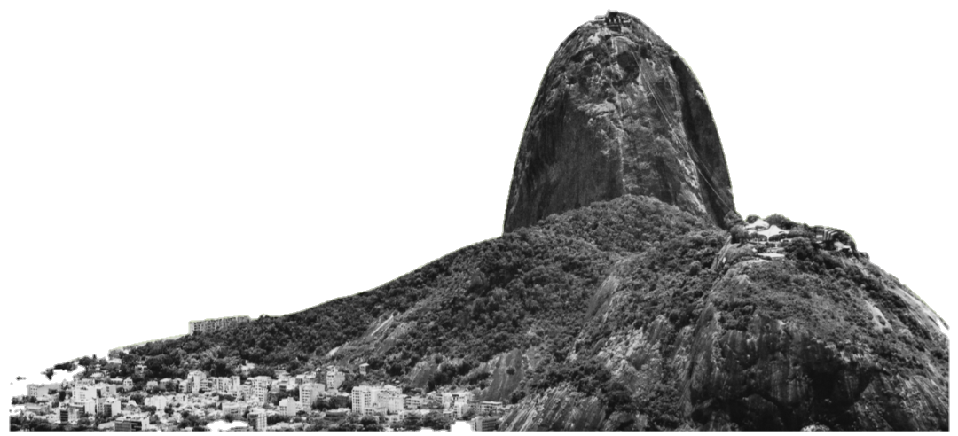
Liga pela Universalização da Participação
em Políticas Públicas Ambientais

Slide 2
SUMÁRIO
O que somos
Nossos grupos de trabalho
Saiba mais

Slide 3
Definição
O que somos
Liga pela Universalização da Participação
em Políticas Públicas Ambientais

Slide 4
O que buscamos:
Educação
Saúde
Pública
Saneamento
Básico
Licenciamento
Políticas
Públicas
Ambientais
Uso do
Solo
Mudanças
Climáticas
Preservação
Da Natureza
Gestão de
Resíduos
Ações em comunidades

Slide 5
o que buscamos:
O que é
UNIVERSALIZAÇÃO?
Tornar algo mais acessível, mais compreensível para todes!

Slide 6
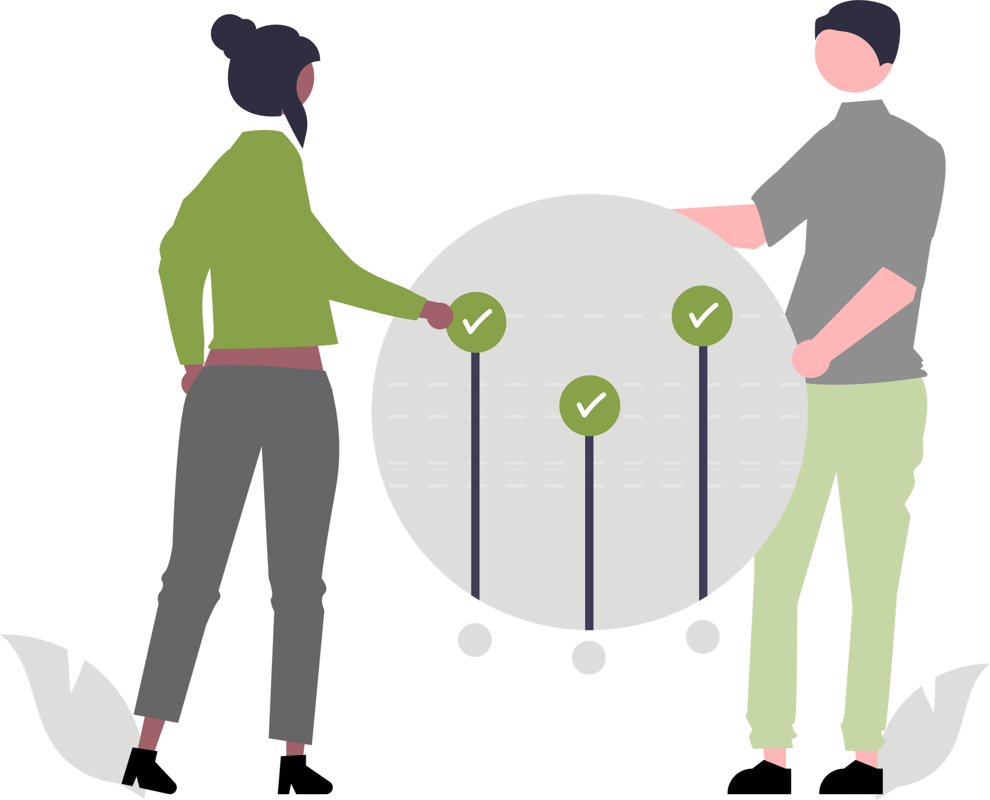
Objetivos
O LUPPA é um projeto de extensão universitária cujo propósito é ser um instrumento de aproximação entre políticas públicas ambientais e a população.

Slide 7
Desafios
Informações difusas
Barreiras da linguagem
Falta de conhecimento sobre a possibilidade de participação
Desigualdade no acesso à informação

Slide 8
Grupos de Trabalho
LUPPA Comunicação
LUPPA Político
LUPPA Educação Ambiental
LUPPA Social

Slide 9
Grupos de Trabalho
Político
Promover o debate de questões socioambientais;
Divulgar informações ambientais para a sociedade civil;
Participar de audiências e consultas públicas;
Promover entrevistas e bate-papos;
Prestar apoio técnico para legislações, resoluções e projetos.

Slide 10
Grupos de Trabalho
Político
Bate-papo
com o LUPPA
Bate-papo com especialistas e representantes nas políticas públicas ambientais

Slide 11
Grupos de Trabalho
Político
LUPPA Entrevistas
Entrevistas sobre temas atuais com lideranças, políticos e especialistas.

Slide 12
Grupos de Trabalho
LUPPA Eventos
Político
Manutenção de uma agenda atualizada sobre eventos, ações e pautas ambientais, além de postagens comemorativas.

Slide 13
Político
Lives do LUPPA

Slide 14
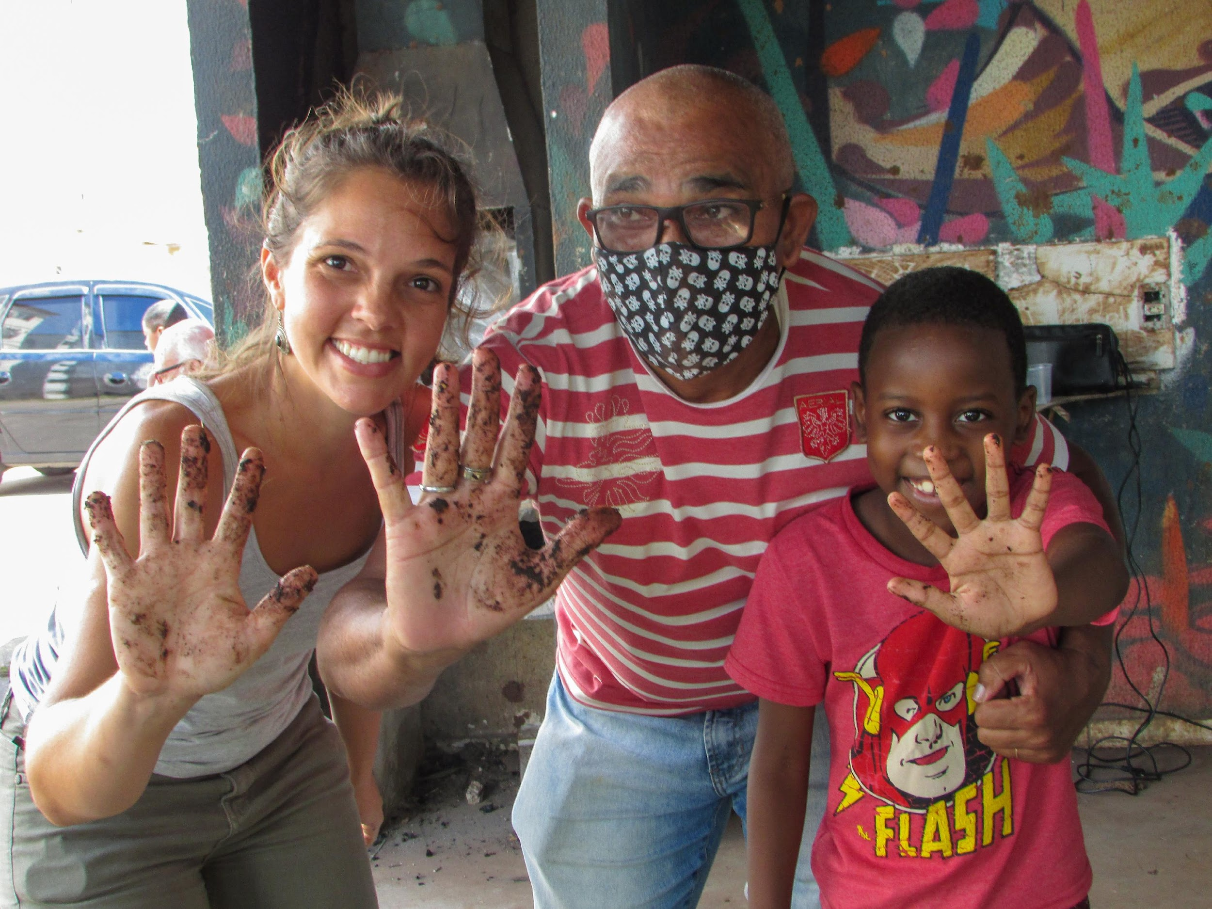
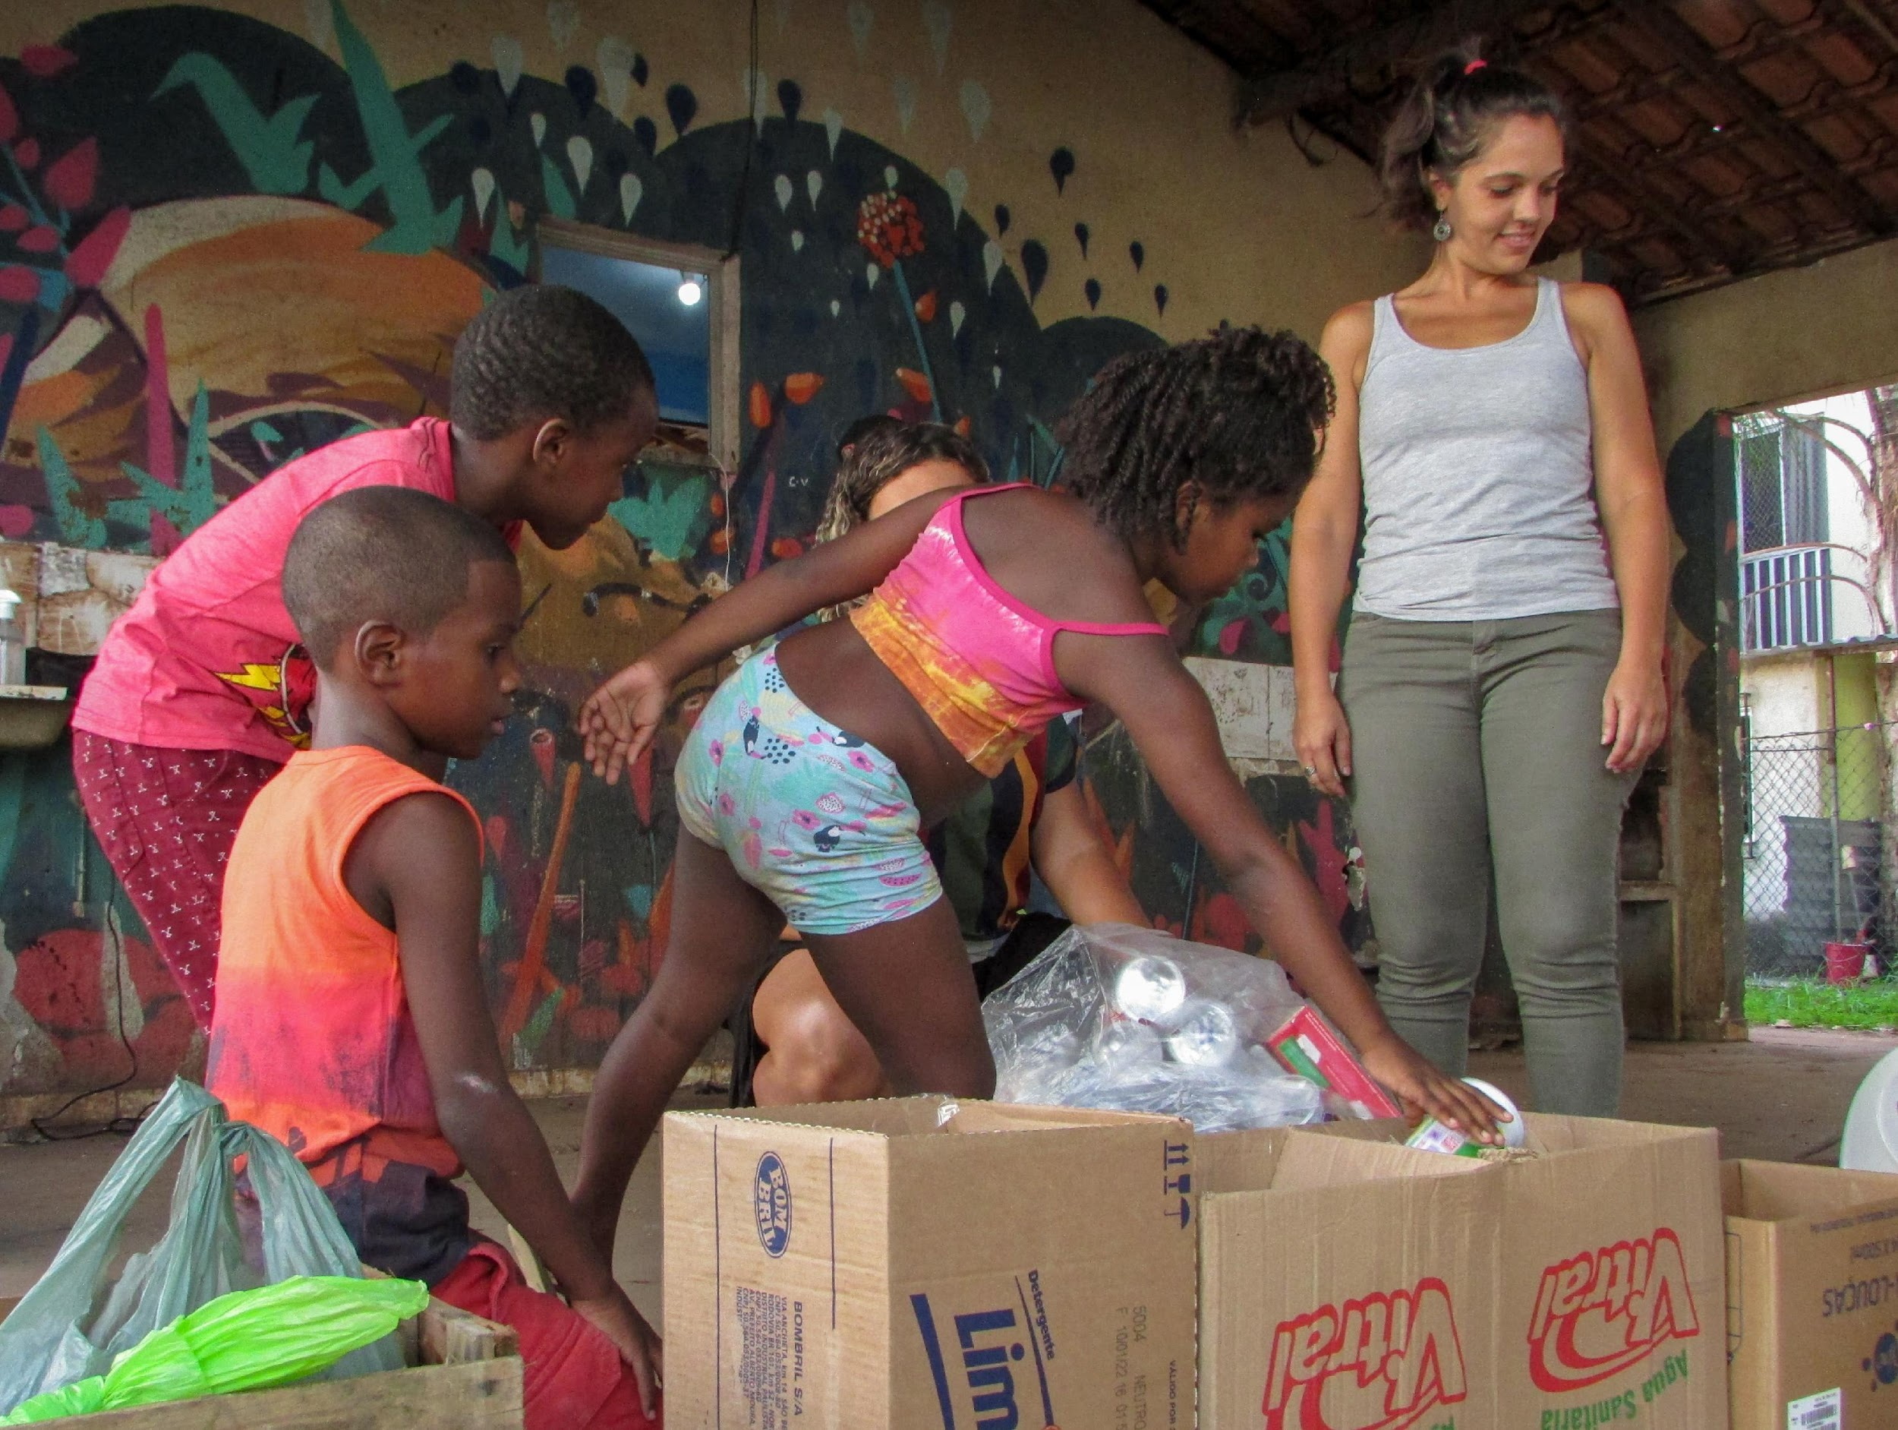
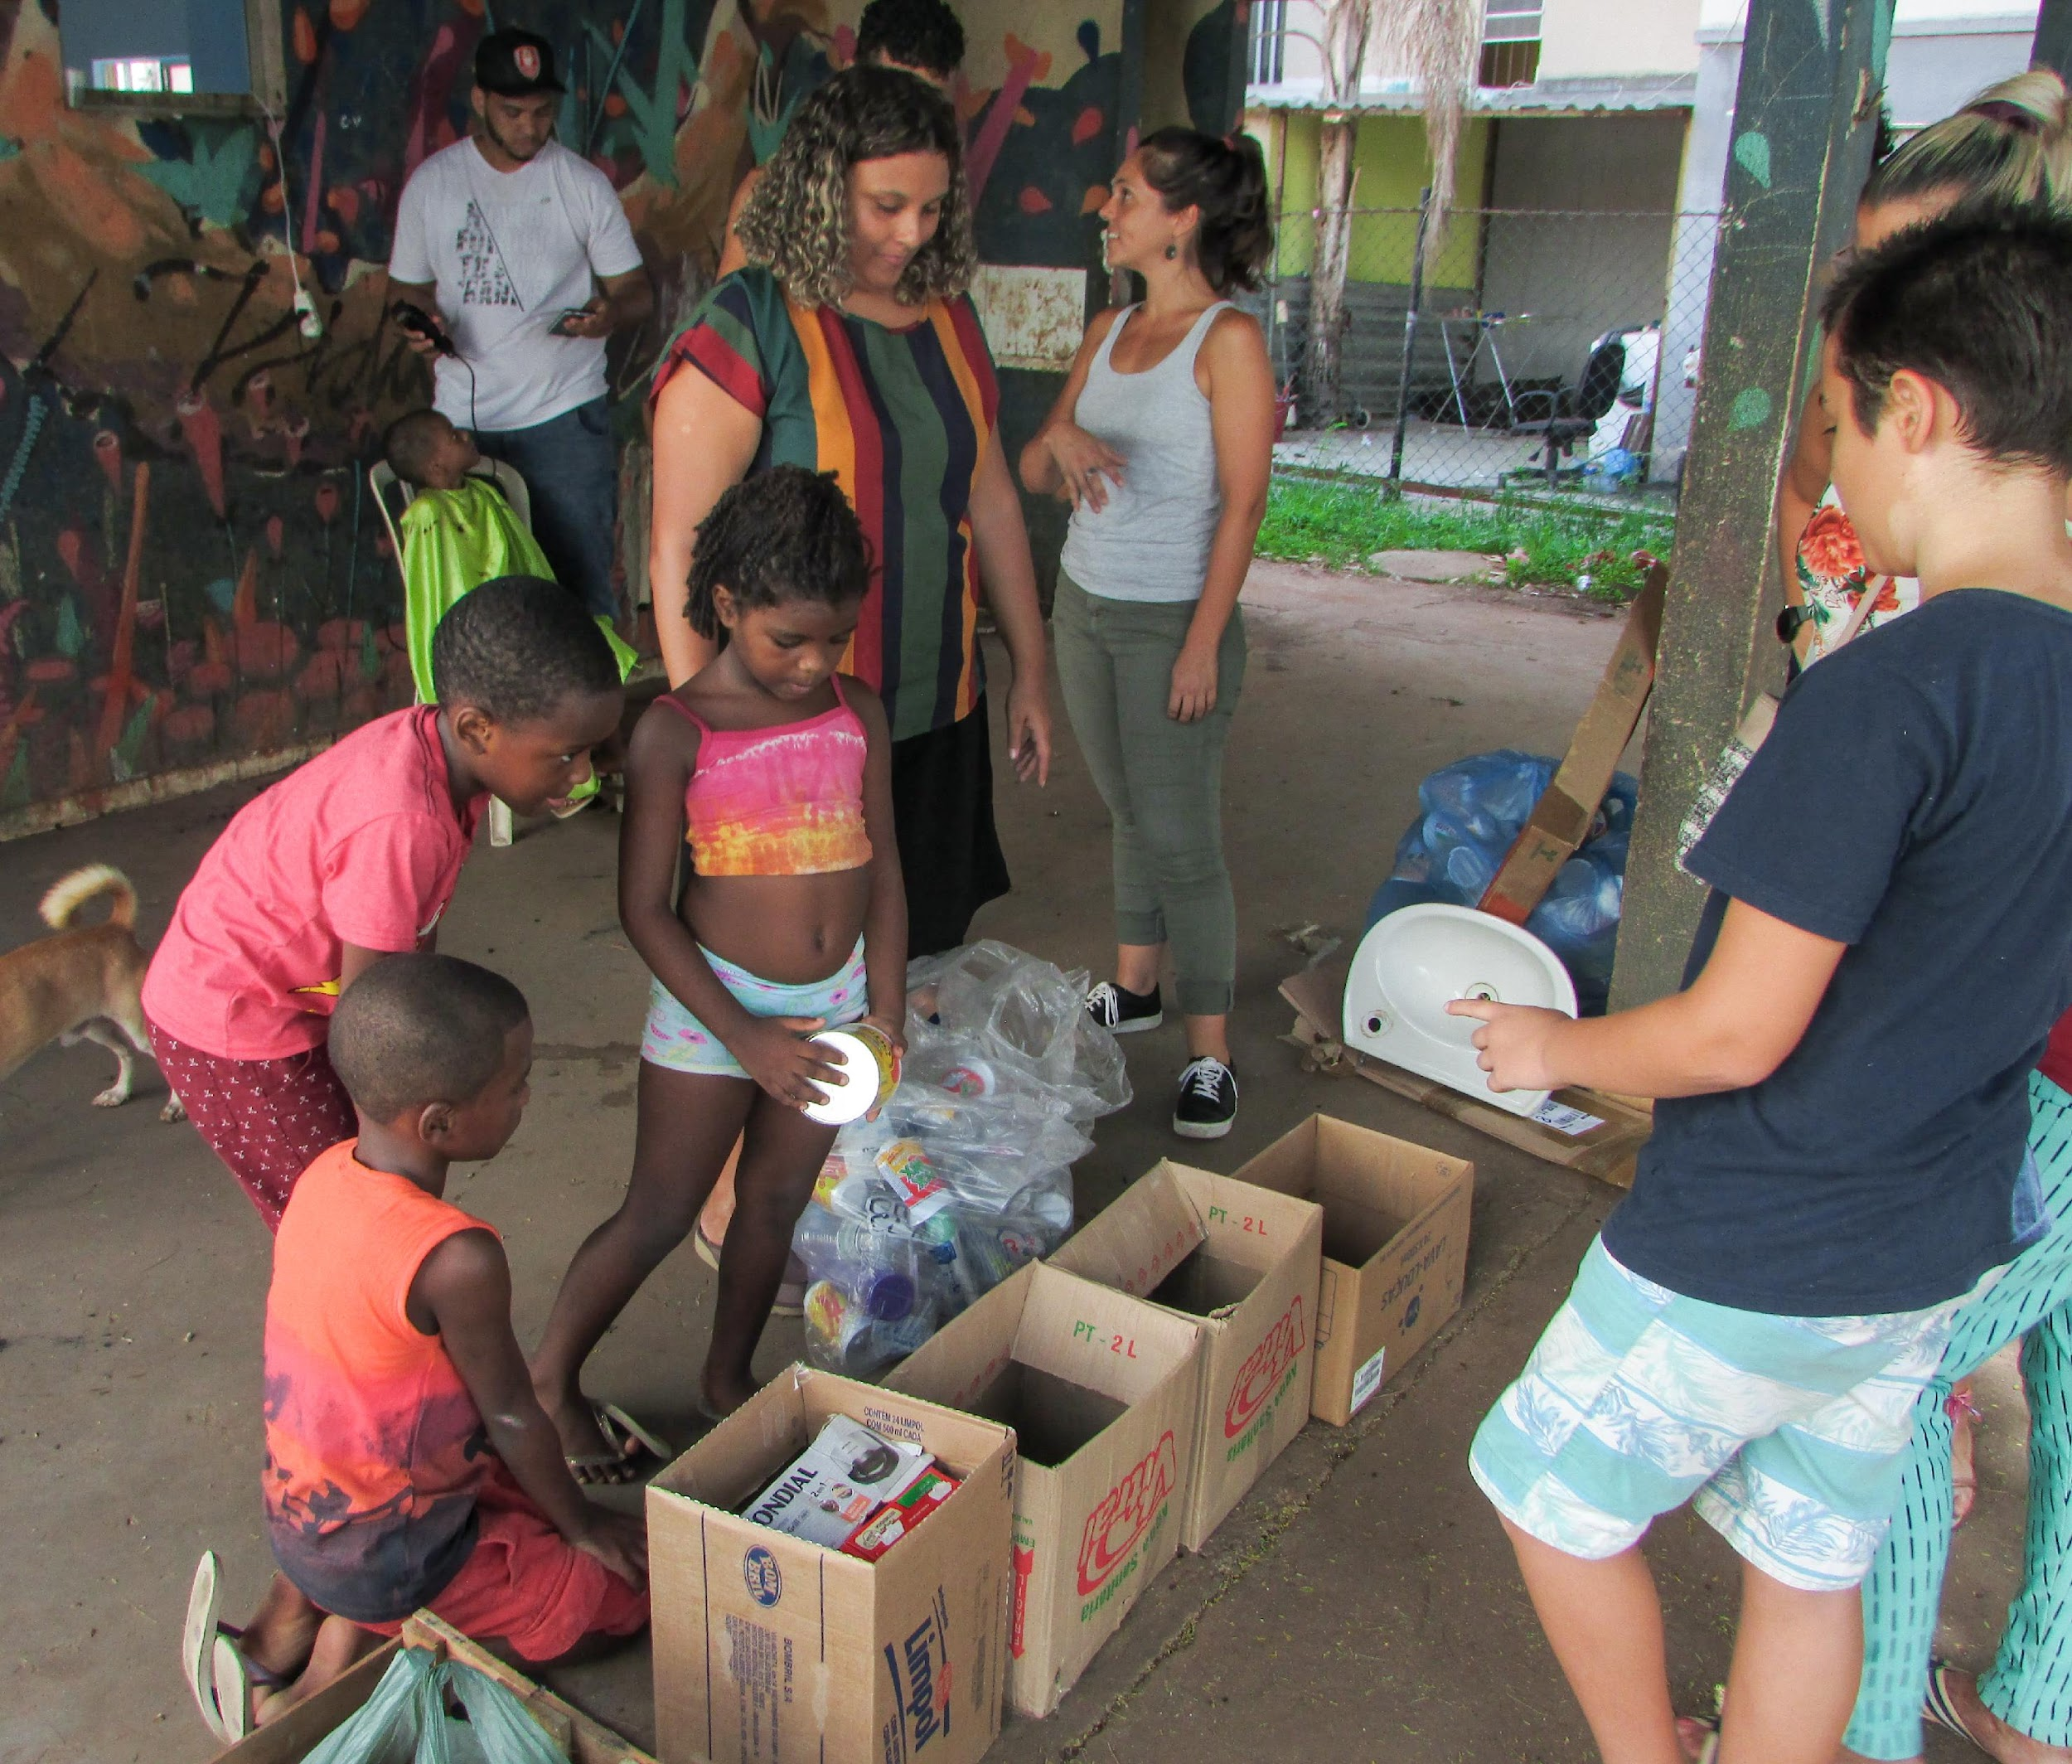
Grupos de Trabalho
LUPPA Educação ambiental
Realizar atividades de Educação Ambiental em Escolas Públicas e ONGs parceiras do projeto;
Formar professores e outros agentes multiplicadores do conhecimento ambiental;
Produzir conteúdo técnico.

Slide 15
Grupos de Trabalho
LUPPA Social
Participar de Ações Sociais;
Parcerias com ONGs, Lideranças e outras inciativas socioambientais;
Apoio técnico a iniciativas já existentes em comunidades vulneráveis e tradicionais.

Slide 16
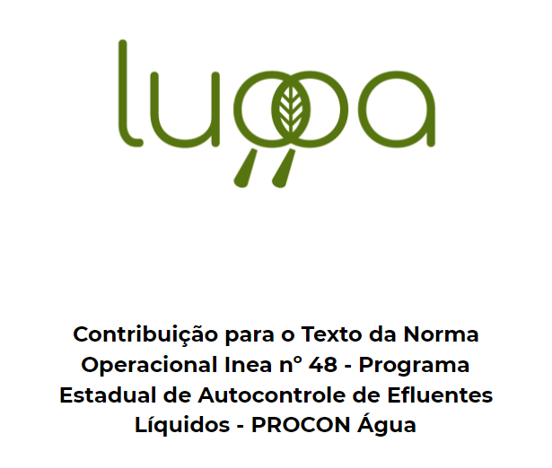
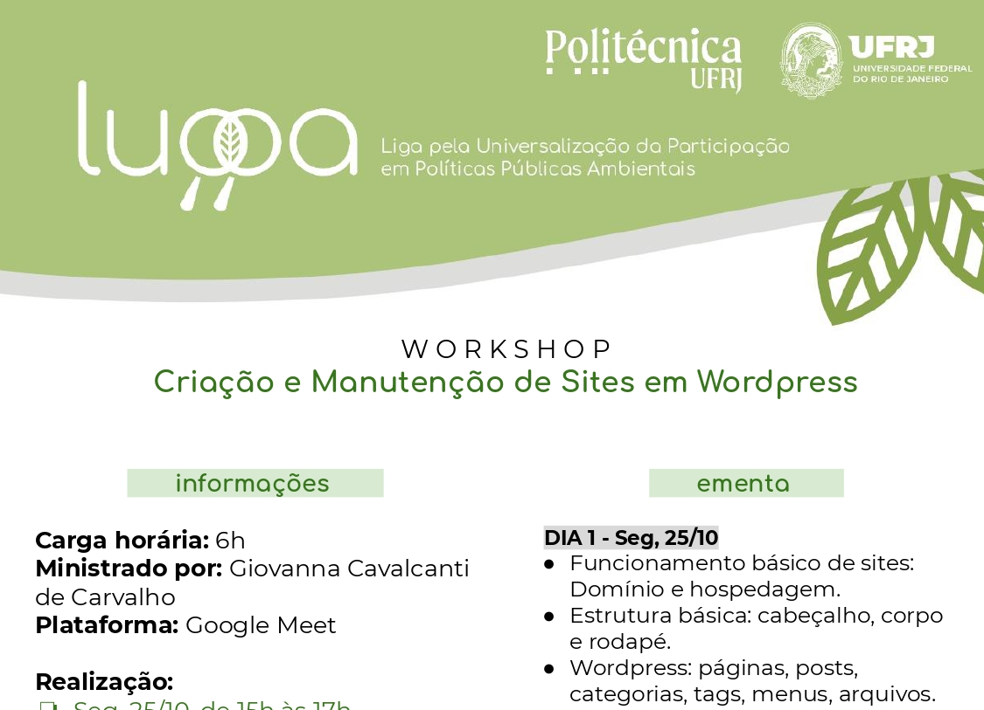
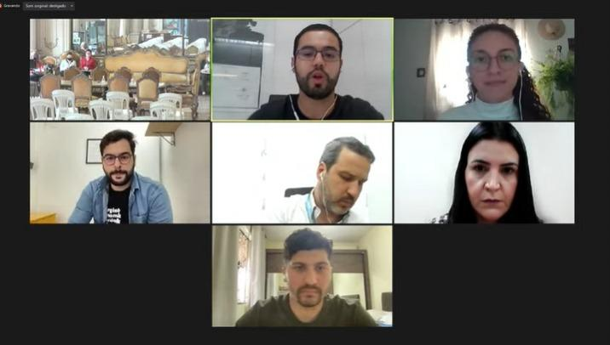
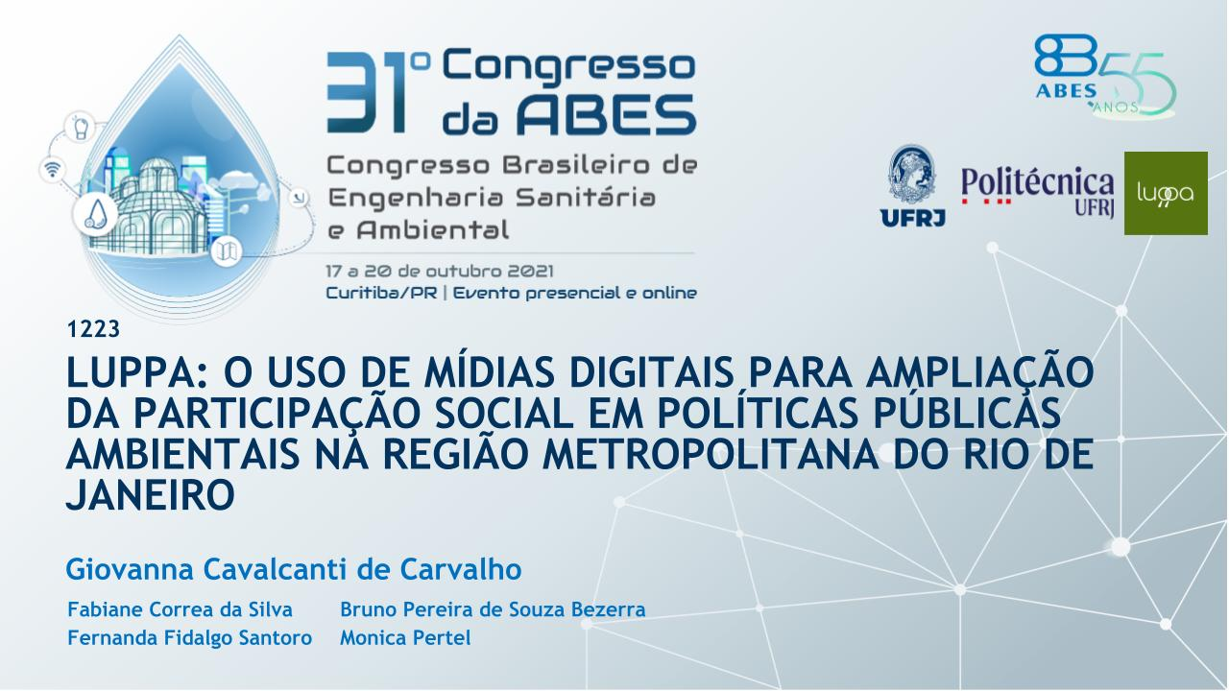
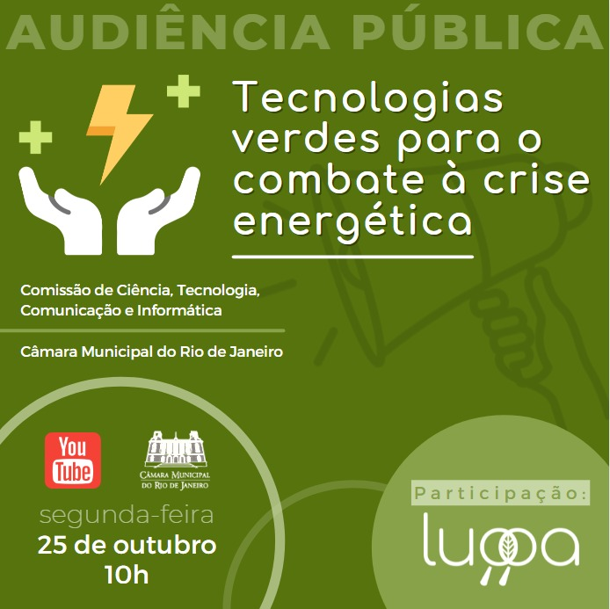
Saiba Mais
Além do que já foi exposto, realiza:
Contribuição técnica para projetos de lei e normas operacionais;
Palestras em Audiências Públicas;
Produção científica e participação em congressos;
Cursos e Workshops internos;
Boletins e textos Informativos

Slide 17
Objetivos do Desenvolvimento Sustentável
Na sua ampla atuação, o LUPPA Rio busca sempre agir em consonância com os ODS da ONU. Dos 17 objetivos, alguns são o foco do nosso trabalho, mas buscamos atuar com a maioria deles.

Slide 18
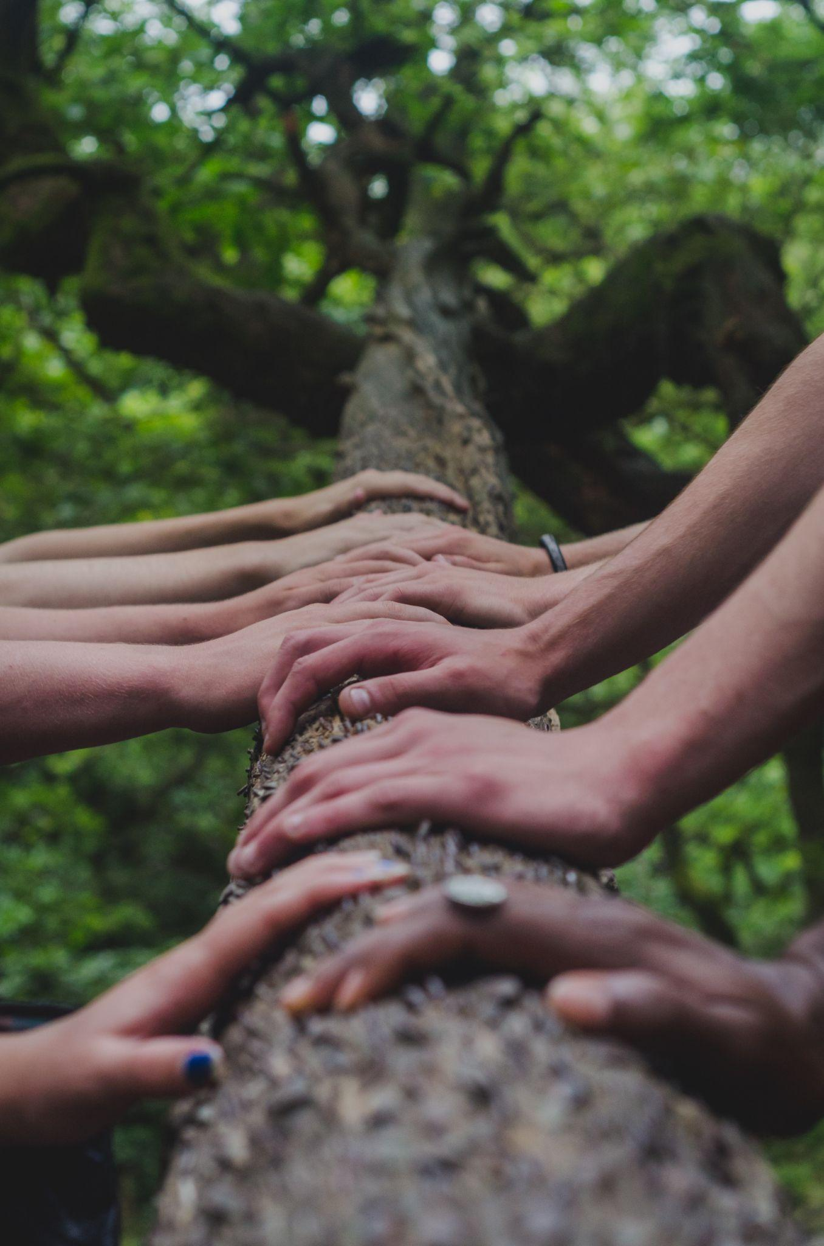
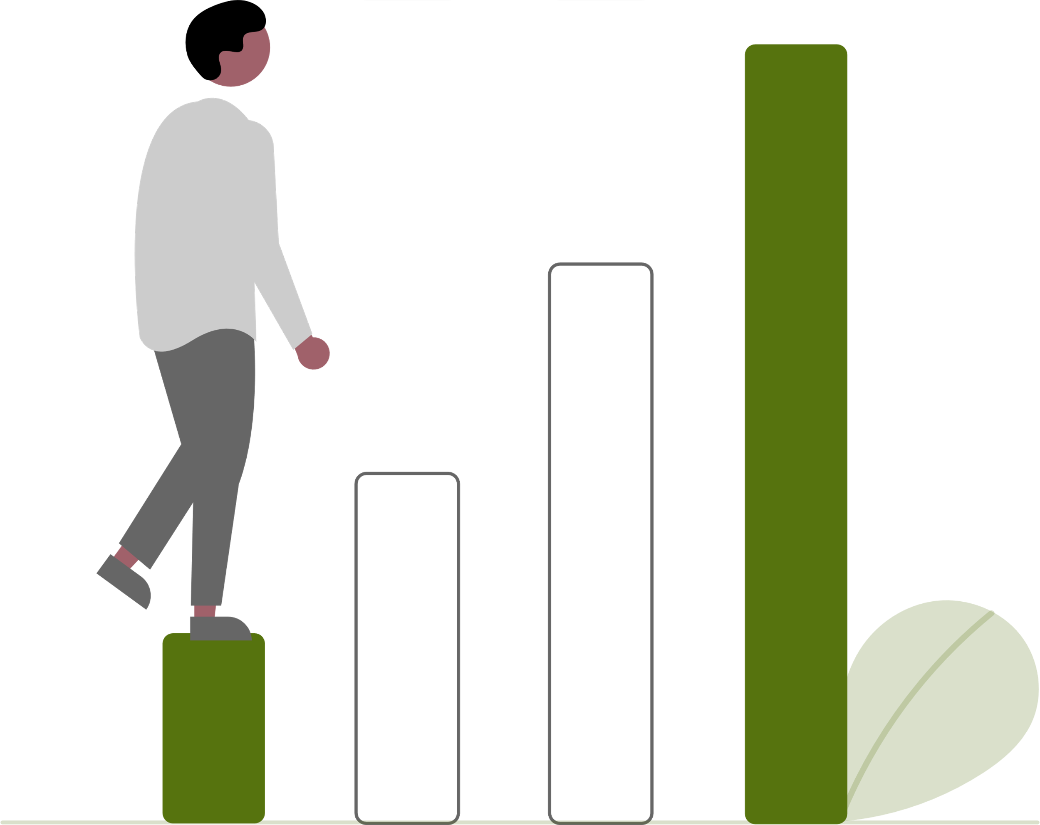
Saiba Mais
Aprimorar a obtenção das agendas para divulgação;
Aumento da participação e acompanhamento em eventos;
Ampliação do glossário e conteúdos técnicos/informativos;
Estabelecer maior frequência de publicações;
Educação Ambiental com escolas e comunidades;
Aprimorar estratégias para ampliação do alcance dos
conteúdos produzidos, como a diversificação de formatos
e plataformas.
Próximos passos
Quer ajudar a gente nessa?!

Slide 19
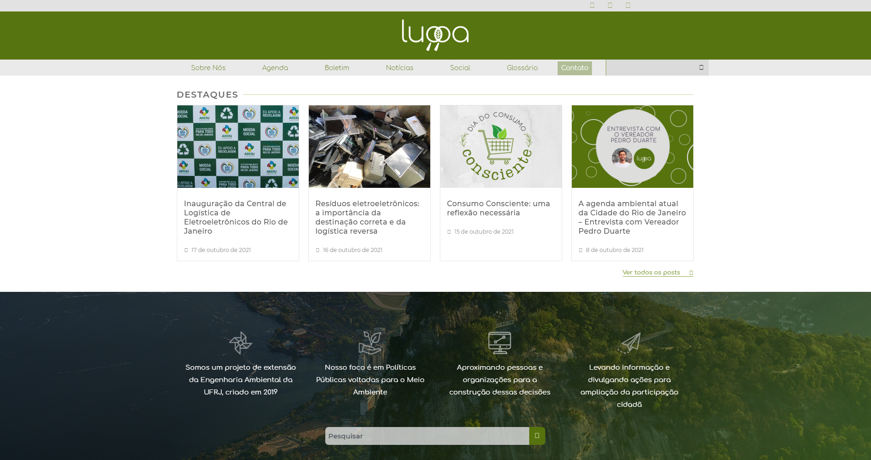
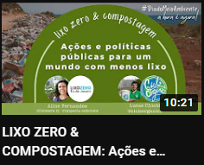
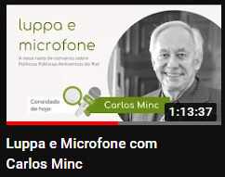
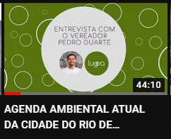
Saiba Mais
Fique por dentro de tudo que acontece no LUPPA
www.luppa.poli.ufrj.br
@luppaufrj
LUPPA – Poli UFRJ

Slide 20
Nossos parceiros

Slide 21
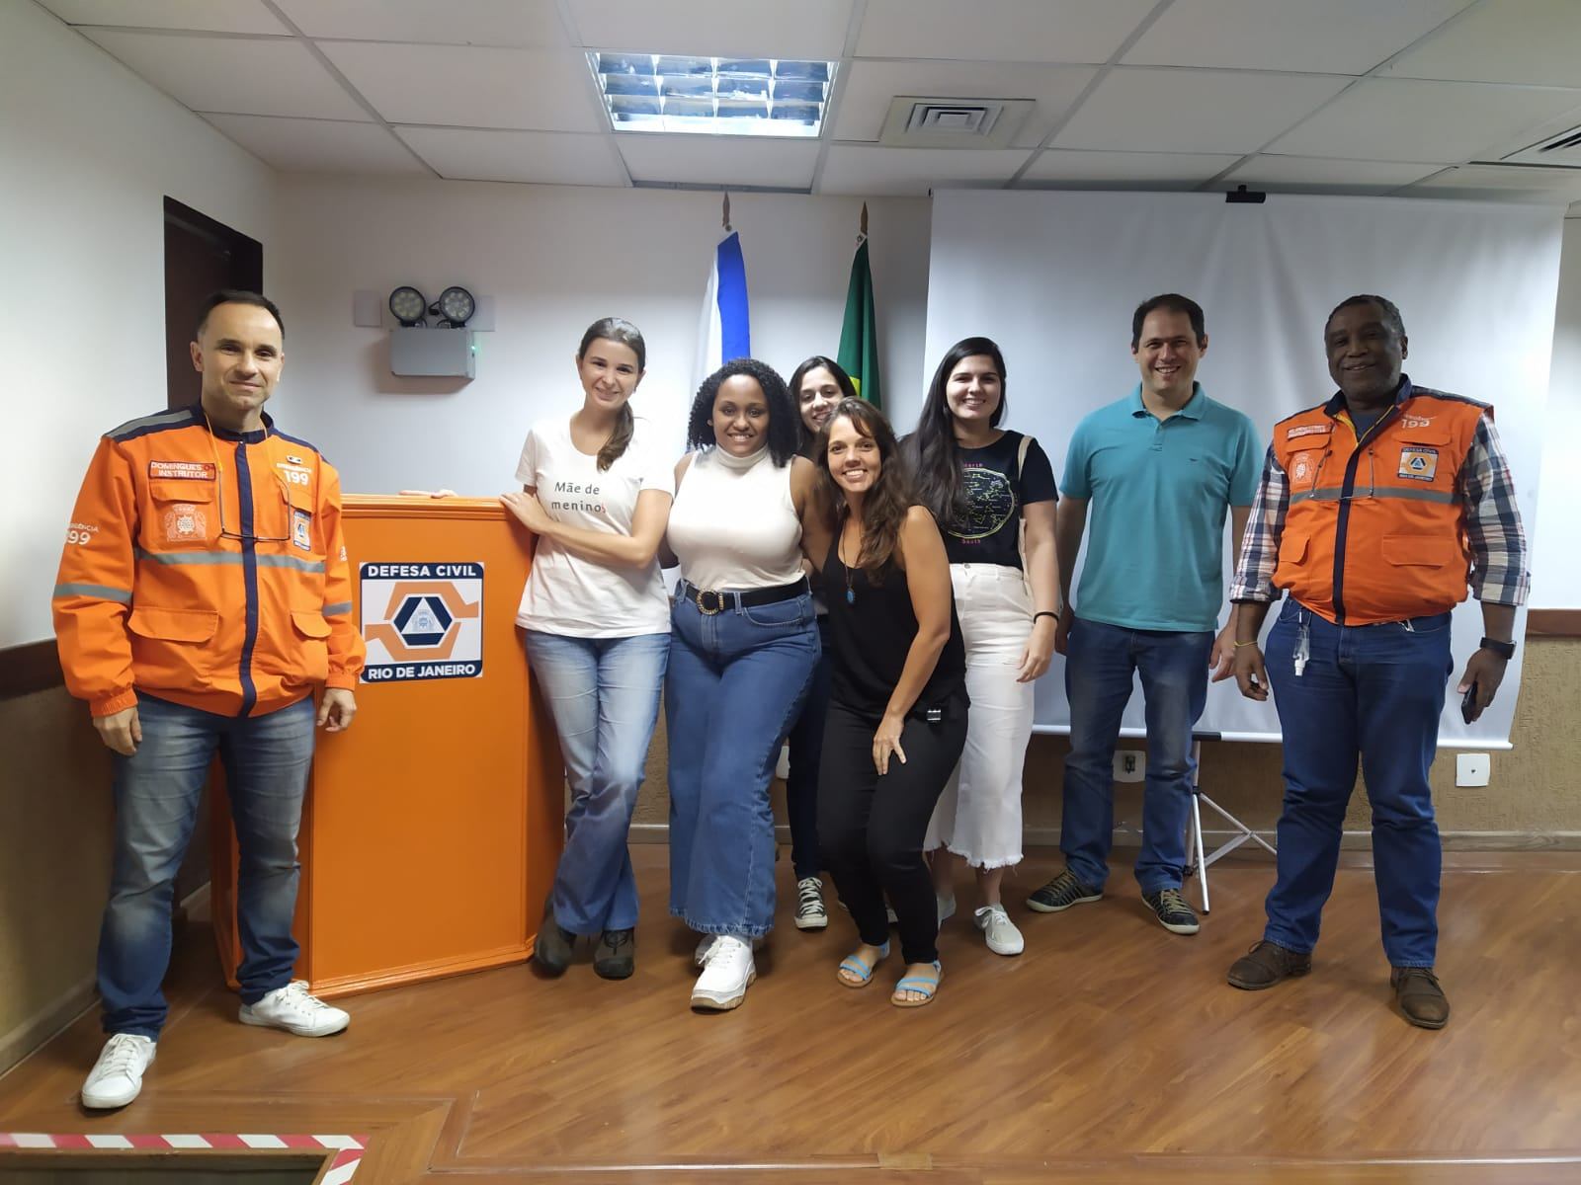
Novas parcerias surgindo

Slide 22
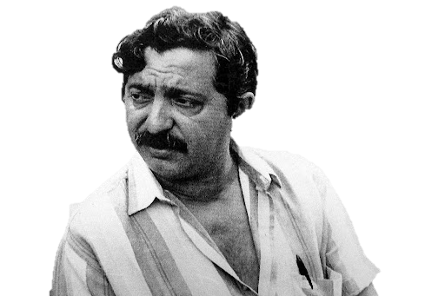
“Ecologia sem luta de classes
é jardinagem.”
- Chico Mendes

Slide 23
Obrigade !
Dúvidas?
luppa@poli.ufrj.br
www.luppa.poli.ufrj.br
@luppaufrj
LUPPA – Poli UFRJ

